Slide 1
ФИЗИКА · 9-СЫНЫП · 55-САБАҚ
Пр. №5 сандық сапалық есептер шығару
Бөлім: Атом құрылысы. Атомдық құбылыстар
Құндылық: Әділдік және жауапкершілік

Slide 2
Сабақтың мақсаты Сабақтың басы · 6 мин
Сабақ соңында біз:
1
фотоэффект заңдарын сапалық есептерде түсіндіреді
2
Эйнштейн формуласын сандық есептерде қолданады
3
эВ және Дж бірліктерін түрлендіреді
4
фотоэлектрондардың максимал жылдамдығын есептеп, нәтижені бағалайды
Оқу мақсаты: 9.6.1.3 – фотоэффект құбылысын сипаттау және фотоэффект құбылысының техникада пайдаланылуына мысалдар келтіру; · 9.6.1.4 – фотоэффект үшін Эйнштейн формуласын есептер шығаруда қолдану
Пр. №5 сандық сапалық есептер шығару
2

Slide 3
Білімді өзектендіру Сабақтың басы · 6 мин
«Ойлан – жұптас – бөліс»
Өткен тақырып: Фотоэффект құбылысы
«Фотоэффект құбылысы» тақырыбынан есте қалған ең маңызды 2 нәрсені жеке ойланып, жұппен талқылап, сыныппен бөліседі.
«Ғылым таппай мақтанба»
— Абай Құнанбайұлы
Пр. №5 сандық сапалық есептер шығару
3

Slide 4
Проблемалық жағдаят Сабақтың басы · 5 мин
Бір металға қызыл, жасыл, күлгін жарық түсіреміз. Қай жағдайда электрондар ең жылдам ұшады?
?
Болжамдарыңды айтыңдар! Бүгінгі сабақтың тақырыбы қандай болуы мүмкін?
Пр. №5 сандық сапалық есептер шығару
4

Slide 5
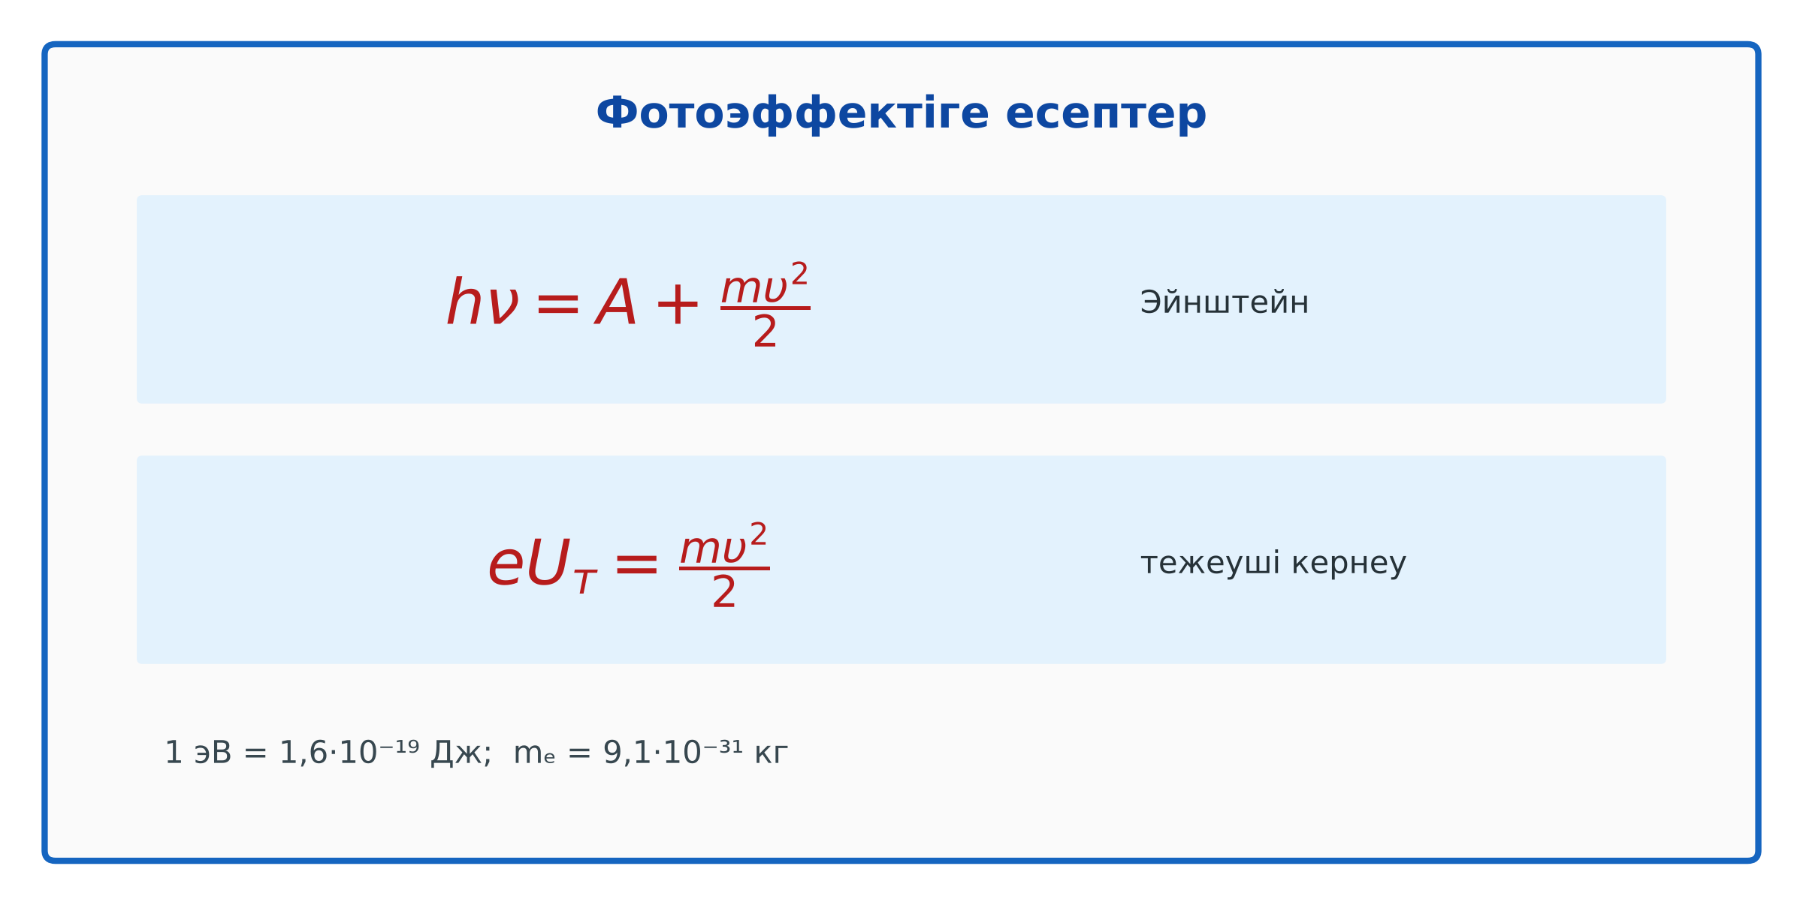
Жаңа білім Сабақтың ортасы · 12 мин
Пр. №5 сандық сапалық есептер шығару
hν = A + mυ²/2; υ_max = √(2(hν − A)/m).
1 эВ = 1,6·10⁻¹⁹ Дж.
Тежеуші кернеу: eU = mυ²/2.
Пр. №5 сандық сапалық есептер шығару
5

Slide 6
Негізгі формулалар мен ұғымдар Сабақтың ортасы · 12 мин
Есте сақта
hν = A + mυ²/2; υ_max = √(2(hν − A)/m).
1
1 эВ = 1,6·10⁻¹⁹ Дж.
2
Тежеуші кернеу: eU = mυ²/2.
3
Пр. №5 сандық сапалық есептер шығару
6

Slide 7
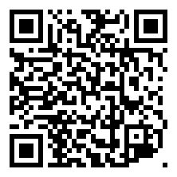
Виртуалды зертхана Сабақтың ортасы · 12 мин
PhET симуляциясы
1
Симуляцияны QR-код арқылы ашыңдар
2
Параметрлерді өзгертіп, нәтижені бақылаңдар
3
Қандай шама қалай өзгереді? Қорытындыны дәптерге жазыңдар
phet.colorado.edu/en/simulations/photoelectric
Пр. №5 сандық сапалық есептер шығару
7

Slide 8
Бекіту: «Жүргізуші – штурман» (жұптық жұмыс) Сабақтың ортасы · 7 мин
Жүргізуші – штурман» (жұптық жұмыс)
Жұптың бірі есепті шығарады («жүргізуші»), екіншісі әр қадамын тексеріп, түзетеді («штурман»); келесі есепте рөлдер ауысады.
ТАПСЫРМА
Пр. жұмыс №5 (үлгі): A = 4,5 эВ, λ = 200 нм: hν = 6,2 эВ; E_k = 1,7 эВ; U_т = 1,7 В.
Пр. №5 сандық сапалық есептер шығару
8

Slide 9
Сергіту сәті Сабақтың ортасы · 2 мин
Сергіп алайық
Көзге арналған жаттығу. Көзбен «8» санын салу, алысқа және жақынға кезек қарау.
Пр. №5 сандық сапалық есептер шығару
9

Slide 10
Деңгейлік тапсырмалар Сабақтың ортасы · 11 мин
Деңгейіңді таңда
A
B
C
A деңгейі
B деңгейі
C деңгейі
білу, түсіну
қолдану
талдау, жинақтау
А деңгейін орындасаң — В деңгейіне өт!
Пр. №5 сандық сапалық есептер шығару
10

Slide 11
А деңгейі: білу, түсіну Сабақтың ортасы · 11 мин
A
Шығу жұмысы 2,3 эВ, фотон энергиясы 3 эВ. Электронның кинетикалық энергиясы?
Жауабы
E_k = 0,7 эВ.
Пр. №5 сандық сапалық есептер шығару
11

Slide 12
В деңгейі: қолдану Сабақтың ортасы · 11 мин
B
Жоғарыдағы электронның максимал жылдамдығын тап.
Жауабы
υ = √(2·1,12·10⁻¹⁹/9,1·10⁻³¹) ≈ 5·10⁵ м/с.
Пр. №5 сандық сапалық есептер шығару
12

Slide 13
С деңгейі: талдау, жинақтау Сабақтың ортасы · 11 мин
C
Тежеуші кернеу 1,5 В болғанда фототок тоқтайды, жарық λ = 300 нм. Металдың шығу жұмысын тап және қай металл екенін кестемен анықта.
Жауабы
hν = 4,14 эВ; A = 2,64 эВ ≈ натрий/литий шамасында.
Пр. №5 сандық сапалық есептер шығару
13

Slide 14

Бекіту: Mentimeter викторинасы Сабақтың соңы · 7 мин
Тез жауап бер
1
1 эВ = ? Дж
1,6·10⁻¹⁹
2
Күлгін мен қызылдың қайсысы E_k-ны көп береді?
күлгін
3
eU_т = ?
E_k
Mentimeter
Пр. №5 сандық сапалық есептер шығару
14

Slide 15
Рефлексия Сабақтың соңы · 7 мин
«Синквейн»
тақырыптың негізгі ұғымына 5 жолдан тұратын синквейн құрау.
9–10 балл
Өте жақсы
7–8 балл
Жақсы
5–6 балл
Қанағаттанарлық
0–4 балл
Қолдау қажет
Пр. №5 сандық сапалық есептер шығару
15

Slide 16
Үй тапсырмасы Сабақтың соңы
Үйде орында
A
B
C
Пр. жұмыс есебі; 3 есеп.
Фотоэффектіге сапалық есеп құрастыру.
Фотокөбейткіштер мен түнгі көру құралдары туралы.
Пр. №5 сандық сапалық есептер шығару
16

Slide 17
Сабаққа белсенді қатысқандарыңа рахмет!
«Ғылым таппай мақтанба»
— Абай Құнанбайұлы

